Slide 1
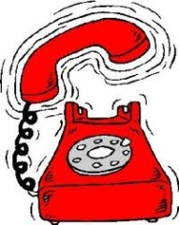
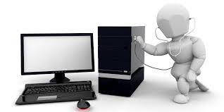
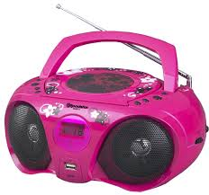
Kitle iletişim araçları
Telefon
Bilgisayar
Gazete
Televizyon
Mektup
Radyo

